Slide 1

EXPERIMENT REPORT
THFS--基于网络学堂的用户级文件系统
2 0 1
8
存储
张钰晖
2015011372

Slide 2
目录
contents
01
THFS简介
02
THFS演示
03
THFS设计思路
04
遇到的问题和解决

Slide 3
01
THFS简介

Slide 4
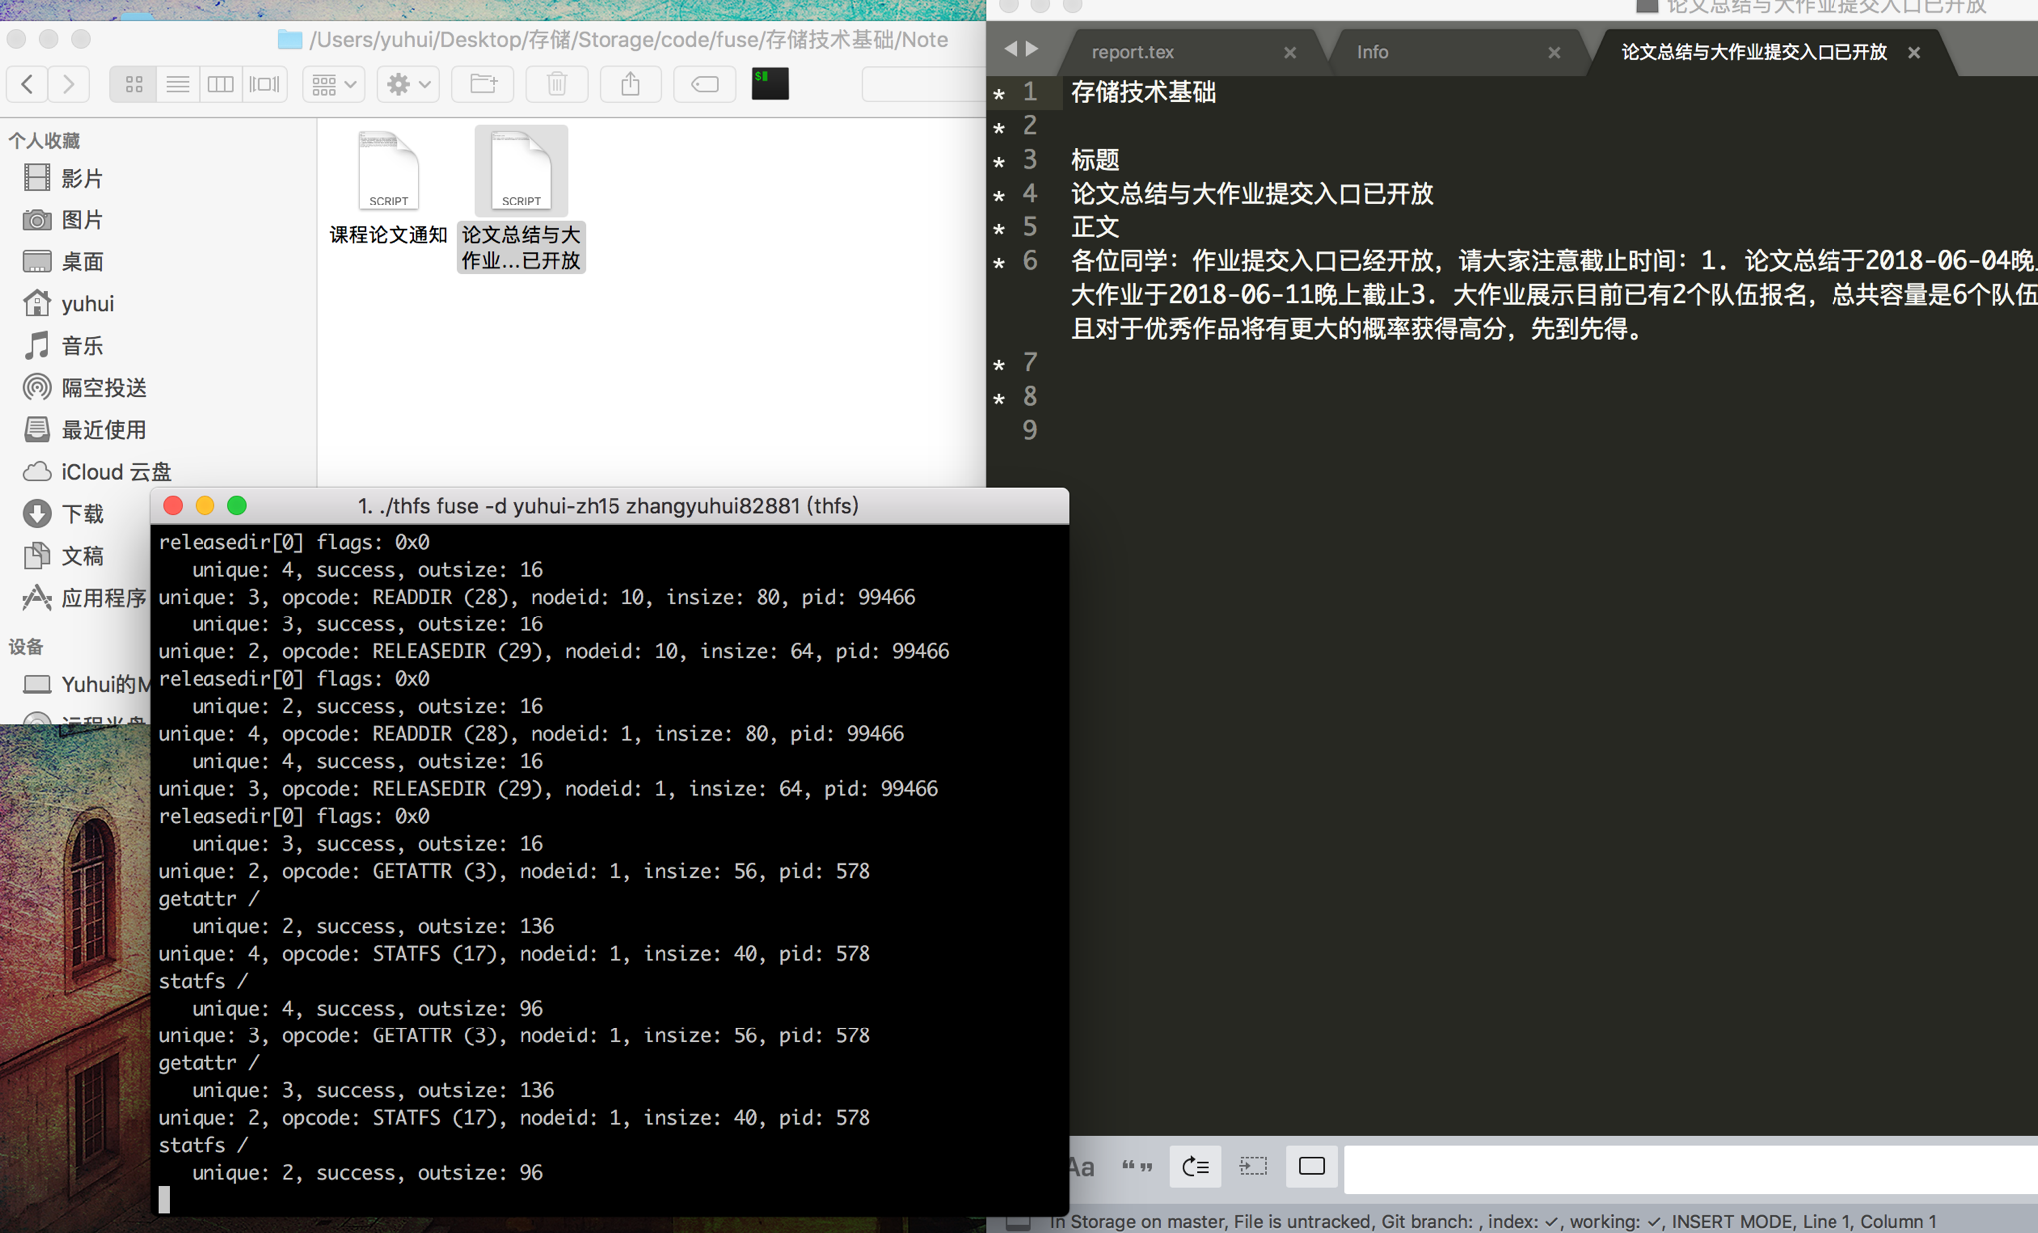
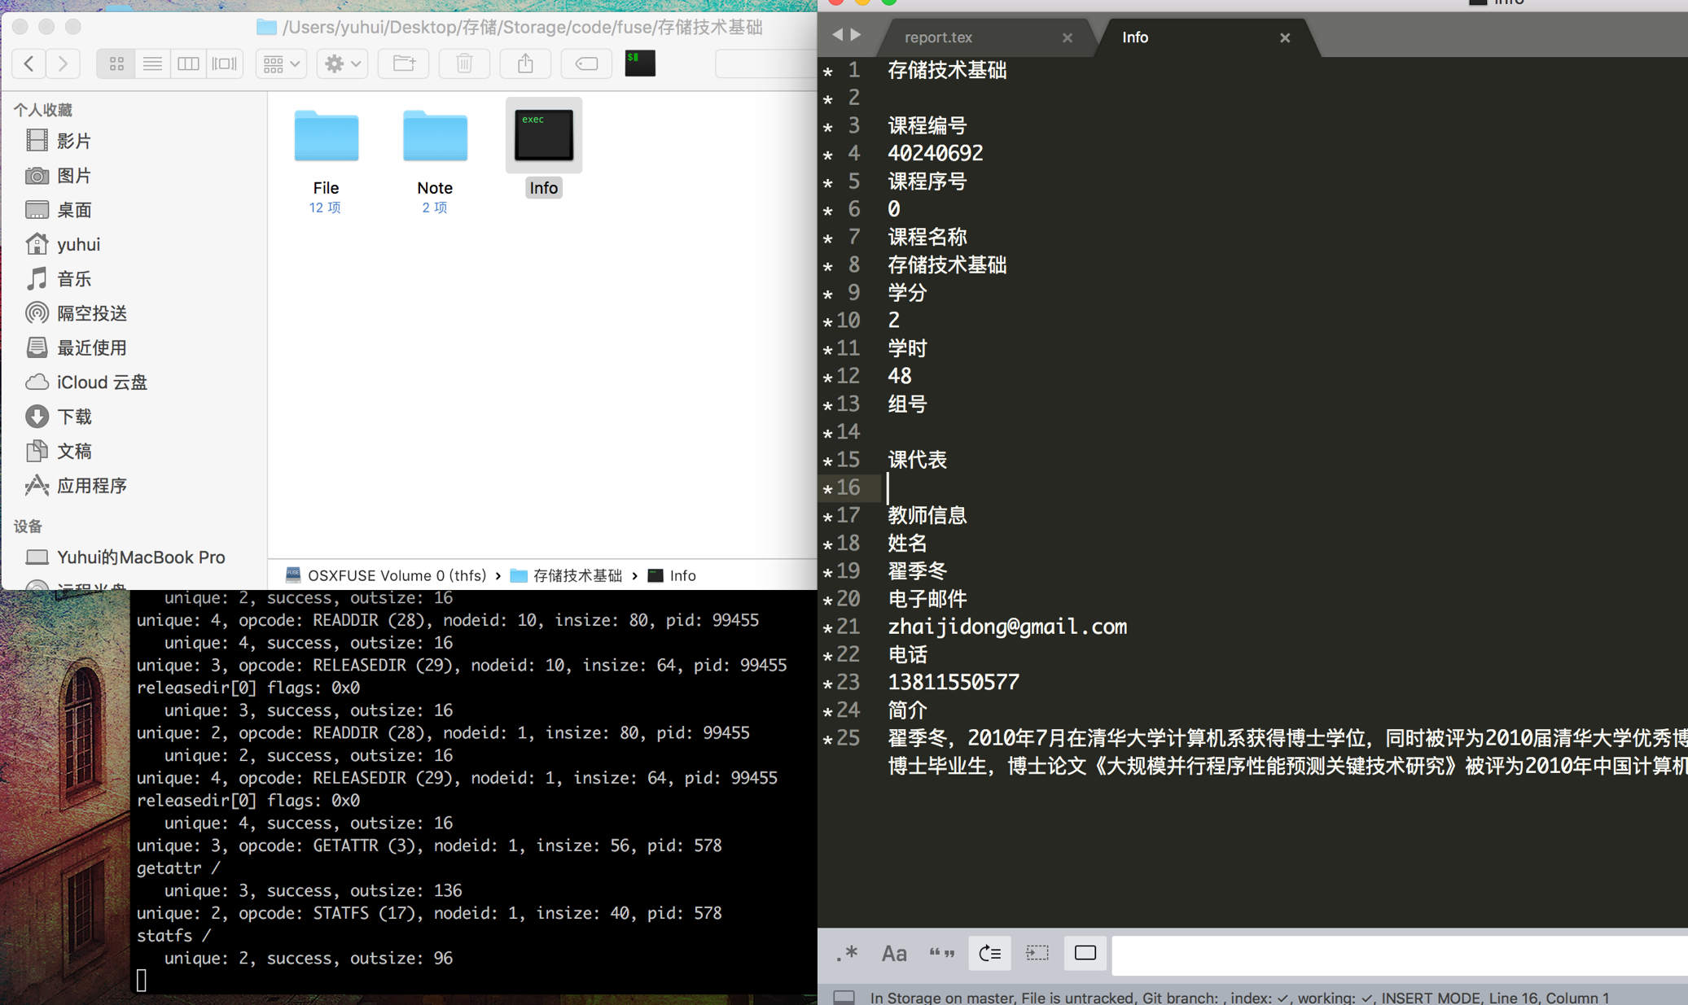
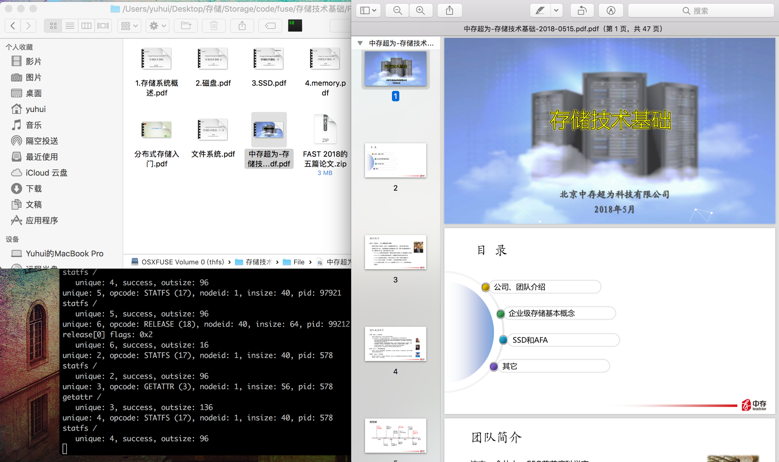
04
Write your great title here
THFS是一个基于fuse的用户空间文件系统，通过挂载到网络学堂对应的网络空间，实现了到网络学堂的本地文件系统映射，通过THFS，用户可以在Ubuntu下基于用户名和密码登录网络学堂并建立起相应的文件系统挂载点，可以打开复制相应的文件。在网络学堂方面，则是实现了课程公告、课程信息、课程文件等多个栏目的文件（信息）爬取，并建立合理的目录项来存储它们的文件节点。

Slide 5
02
THFS演示

Slide 6
03
THFS设计思路

Slide 7
02
整体框架
fuse API函数实现
C调用Python
python爬虫
整体框架
main.c
util.c
util.py
fuse系统的实现基于各个接口函数的实现，在接口函数的实现中调用相应的功能函数，但与网站访问相关的操作又基于python实现，所以需要做额外的封装，使用C调用python

Slide 8
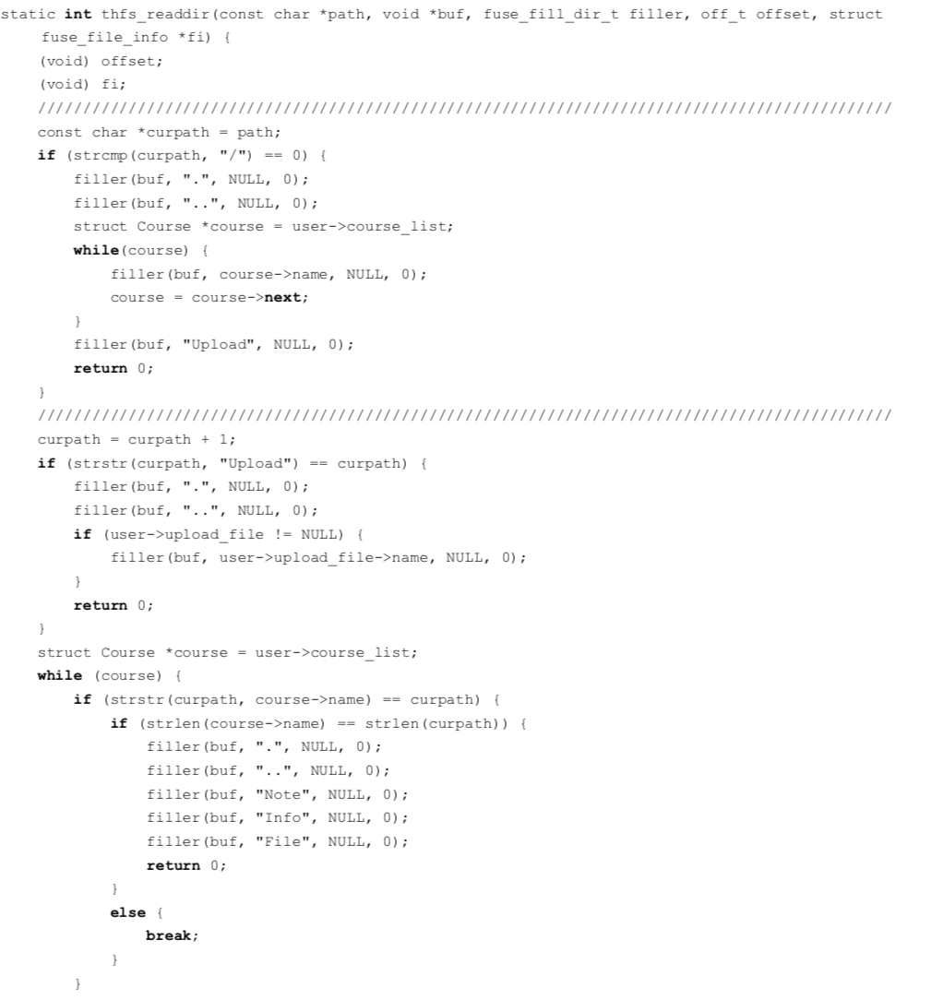
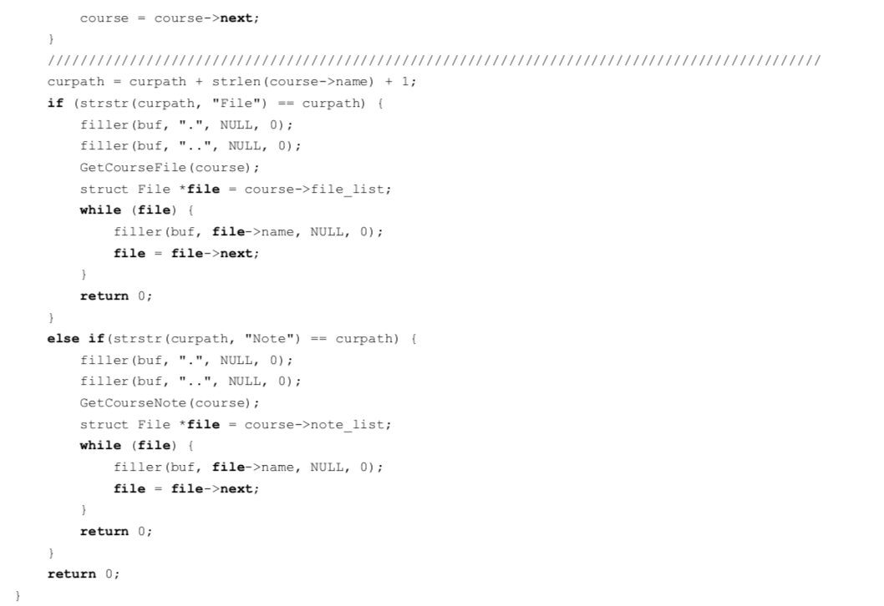
02
fuse API函数实现
在我们的设计中THFS文件系统有两级目录，第一级表示课程名，在挂载文件系统时自动创建所有用户正在上的课程目录，第二级表示不同的栏目，有课程文件、课程公告两个子目录和课程信息文件。而在fuse文件系统相关操作中，最重要的参数就是path，表示文件的路径，和buf，表示当前文件或目录的相关数据。
我们先利用爬虫将所有数据信息，如课程、消息、文件名等以结构体的方式保存（而不是直接下载，那就失去文件系统的意义），一般的流程都是先在二级目录的结构上找到path对应的结构体的名称，第零级寻找根目录，第一级寻找对应的course，第二级寻找相应栏目。在课程文件、课程公告等中分别调用对应的函数去获取相应目录的文件信息。
fuse API函数实现
C调用Python
python爬虫
fuse系统的实现基于各个接口函数的实现，在接口函数的实现中调用相应的功能函数，但与网站访问相关的操作又基于python实现，所以需要做额外的封装，使用C调用python

Slide 9
02
C调用Python
使用Python.h
在使用python-dev前要调用Py_Initialize()，使用后要调用Py_Finalize()
对于单句指令调用，使用PyRun_SimpleString(cmd），像库加载这类语句一定要通过这种方式在C中加载，否则当你加载函数的时候，可能会出现函数中使用的对应库中的数据、函数不能工作。
对于脚本调用，使用PyImport_ImportModule(fileName)，记为pModule;
对于函数调用，函数的名称通过PyObject_GetAttrString(pModule, funcName)传递，记为pFunc;函数的参数通过一个元祖pArgs传递，调用PyTuple_New(num)创建相应的元祖，并利用PyTuple_SetItem()设置相应参数；通过PyEval_CallObject()得到相应函数的返回值，因此在实现的时候以元组形式返回。
fuse API函数实现
C调用Python
python爬虫
fuse系统的实现基于各个接口函数的实现，在接口函数的实现中调用相应的功能函数，但与网站访问相关的操作又基于python实现，所以需要做额外的封装，使用C调用python

Slide 10
02
Python爬虫
构造Parser ：HTMLParser
url请求 ： urllib.request
fuse API函数实现
C调用Python
python爬虫
fuse系统的实现基于各个接口函数的实现，在接口函数的实现中调用相应的功能函数，但与网站访问相关的操作又基于python实现，所以需要做额外的封装，使用C调用python

Slide 11
04
遇到的问题和解决

Slide 12
02
遇到的问题
fuse.h和Python.h找不到
fuse安装问题
fuse运行问题
fuse版本问题
Python编码问题
C调用Python问题
同步互斥问题

Slide 13
02
Fuse安装问题
在Mac下，fuse下载安装过程中可能会出现编译错误问题，原因是Mac下默认的gcc其实和我们以为的gcc是有差别的，而fuse的实现是比较偏底层的纯C，编译就会出现问题，解决办法是安装Xcode Command Line Tools，方法是在终端输入：
xcode-select --install
fuse API函数实现
C调用Python
python爬虫
fuse系统的实现基于各个接口函数的实现，在接口函数的实现中调用相应的功能函数，但与网站访问相关的操作又基于python实现，所以需要做额外的封装，使用C调用python

Slide 14
02
Fuse版本问题
在实验中发现，尽管Linux的FUSE版本已经出到了36，但macOS可编译的FUSE版本必须低于30，因为30版本之后很多函数都发生了变化。最终为了保证macOS和Linux都可以运行，选用FUSE 29作为最终版本。
fuse API函数实现
C调用Python
python爬虫
fuse系统的实现基于各个接口函数的实现，在接口函数的实现中调用相应的功能函数，但与网站访问相关的操作又基于python实现，所以需要做额外的封装，使用C调用python

Slide 15
02
fuse.h和Python.h找不到
通过`pkg-config fuse python3 --cflags --libs`可以找到python3-dev和fuse的资源库
fuse API函数实现
C调用Python
python爬虫
fuse系统的实现基于各个接口函数的实现，在接口函数的实现中调用相应的功能函数，但与网站访问相关的操作又基于python实现，所以需要做额外的封装，使用C调用python

Slide 16
02
FUSE运行问题
FUSE运行必须加参数-d，如果不加文件系统则无法正常运行
fuse API函数实现
C调用Python
python爬虫
fuse系统的实现基于各个接口函数的实现，在接口函数的实现中调用相应的功能函数，但与网站访问相关的操作又基于python实现，所以需要做额外的封装，使用C调用python

Slide 17
02
C调用python问题
使用python2爬虫时，到了mac下使用C调用python2的urllib2就会报错，这个问题我们在网上查了很久，得知原因是macOS本身有很严格的系统保护模式，C调用python中的一些操作可能违反了操作系统安全性因而被禁止，但始终没有解决方案
最后选择python3来写
fuse API函数实现
C调用Python
python爬虫
fuse系统的实现基于各个接口函数的实现，在接口函数的实现中调用相应的功能函数，但与网站访问相关的操作又基于python实现，所以需要做额外的封装，使用C调用python

Slide 18
02
Python编码问题
python3链接只支持utf-8字符，而网络学堂有些链接含中文字符，所以必须使用urllib.parse.quote进行转义，转义时不能对一些特殊字符进行转义，需要加以限制
Python3中所有str都是unicode，在设置文件大小的时候，len(str)是中文文本的长度，而不是字节的长度。例如"今天天气真好"的len是6，而实际占用的字节数远远不只6。通过改成len(str.encode('utf-8'))，将str转成bytes得以解决
fuse API函数实现
C调用Python
python爬虫
fuse系统的实现基于各个接口函数的实现，在接口函数的实现中调用相应的功能函数，但与网站访问相关的操作又基于python实现，所以需要做额外的封装，使用C调用python

Slide 19
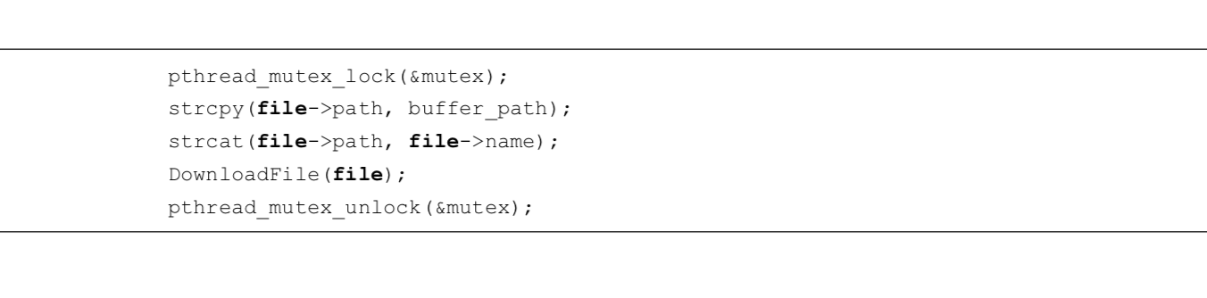
02
同步互斥问题
当文件系统成功挂载后，我们发现系统很容易会挂，尤其是打开文件的时候，很容易发生Segmentation Fault，经过仔细研究发现，当同时从C并发调用Python函数时，libpython库会崩掉。
增加线程互斥锁，通过设置临界区，在最可能同步互斥的地方（下载文件函数处）进行lock和unlock，解决了这个问题
fuse API函数实现
C调用Python
python爬虫
fuse系统的实现基于各个接口函数的实现，在接口函数的实现中调用相应的功能函数，但与网站访问相关的操作又基于python实现，所以需要做额外的封装，使用C调用python

Slide 20
04
实验总结
THFS
一个基于网络学堂的文件系统，可以自动同步远端的文件，并支持目录、文件的打开，读取，创建等基本操作。
FUSE文件系统的实现.
C调用Python实现
Python爬虫
运行环境

Slide 21
THFS REPORT
THANK
YOU!

